Slide 1

第6章 基因突变及其他变异
第四节 协同进化与生物多样性的形成

Slide 2
一、协同进化
1、概念：
不同物种之间、生物与无机环境之间在相互影响中不断进化和发展。
①种间互助
2、类型：
（1）不同物种之间：
②种间斗争
（2）生物与无机环境之间

Slide 3
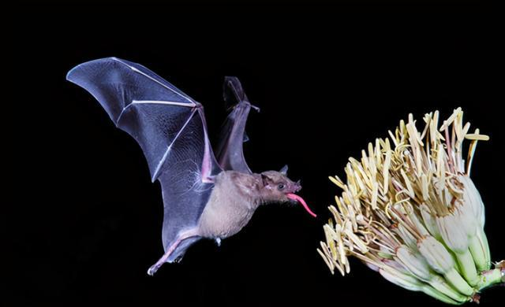
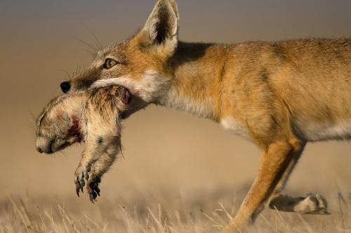
（1）不同物种之间的协同进化
①种间互助
②种间斗争
长舌蝠取食长筒花的花蜜，同时为长筒花传粉
丛林狼捕食老弱兔子，客观上促进了物种的发展

Slide 4
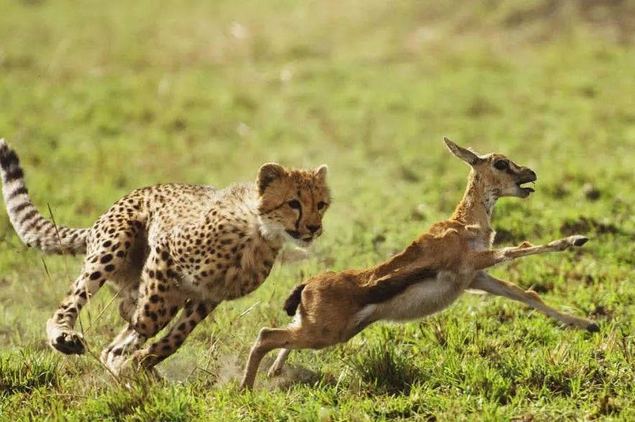
②种间斗争
自然选择有利于羚羊种群中肌肉发达、动作敏捷的个体，也有利于猎豹种群中跑得快的个体。
猎豹追捕羚羊

Slide 5
捕食者的存在是否对被捕食者有害无益？
捕食者所捕食的大多是被捕食者中年老、病弱或年幼的个体，客观上起到促进种群发展的作用。
“精明的捕食者”策略：捕食者一般不能将所有的猎物吃掉，否则自己也无法生存。
“收割理论”：捕食者往往捕食个体数量多的物种，这样就会避免出现一种或几种生物在生态系统中占绝对优势的局面，为其他物种的形成腾出空间有利于增加物种的多样性。

Slide 6
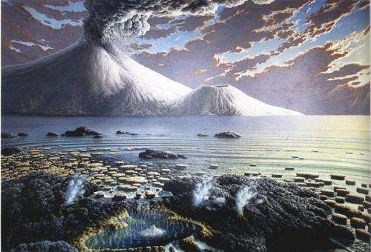
（2）生物与无机环境之间的协同进化
原始地球
原始大气
最初
有氧
出现好氧生物
无氧
无氧呼吸的生物
光合作用的生物
Notes:
地球上的原始大气中是没有氧气的，因此，最早出现的生物都是厌氧（进行无氧呼吸）的；最早的光合生物的出现，使得原始大气中有了氧气，这就为好氧生物的出现创造了前提条件。

Slide 7
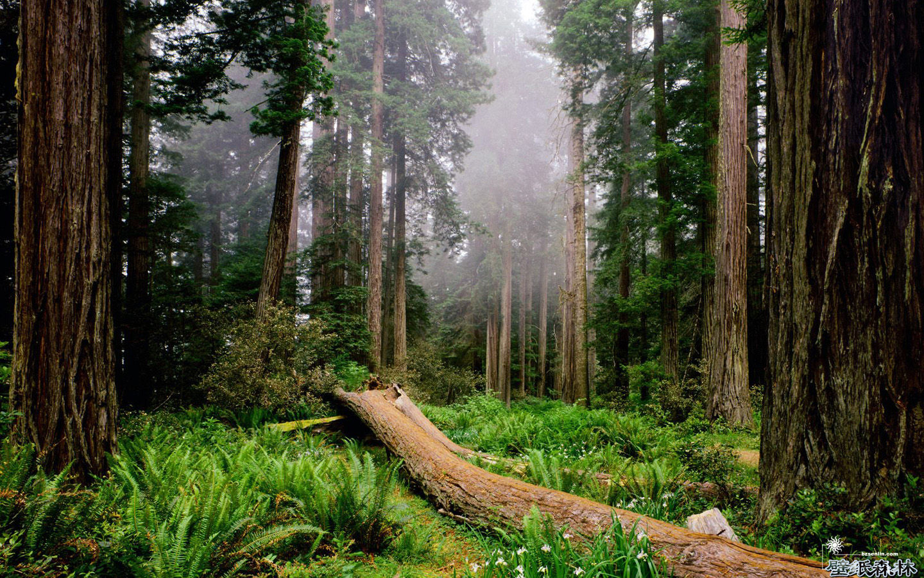
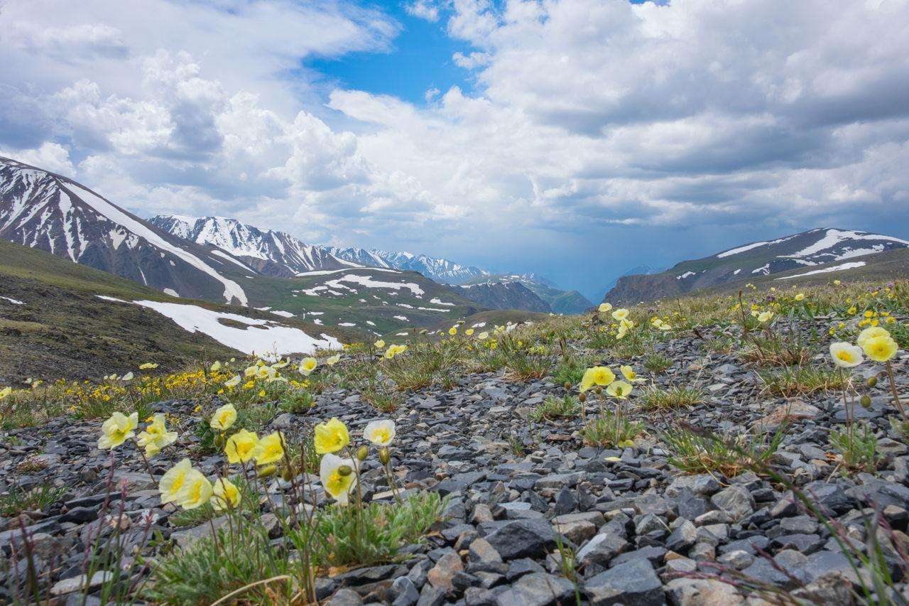
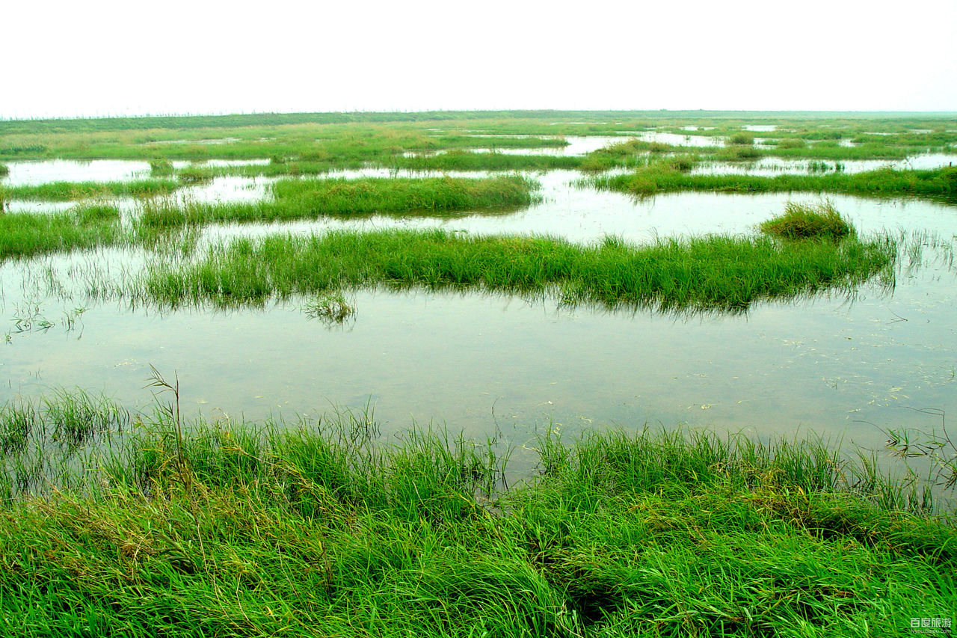
3、协同进化意义：
通过漫长的协同进化过程，地球上不仅出现了千姿百态的物种，丰富多彩的基因库，而且形成了多种多样的生态系统，也就是形成了生物的多样性。
森林生态系统
冻原生态系统
湿地生态系统

Slide 8
二、生物多样性的形成
1、生物多样性形成原因：
协同进化
2、生物多样性主要包括三个层次的内容：
①遗传多样性（基因多样性）
②物种多样性
③生态系统多样性
指遗传信息的总和,包括地球上所有动植物、微生物个体的基因。
地球上生物物种的多样性。
生物圈中生态环境、生物群落和生态过程的多样性。

Slide 9
生物多样性三个层次的关系：
导致
基因多样性
变异的不定向性
根本 原因
决定
直接原因
蛋白质多样性
物种多样性
组 成
直接 选择
生态系统多样性
组成
无机环境的多样性

Slide 10
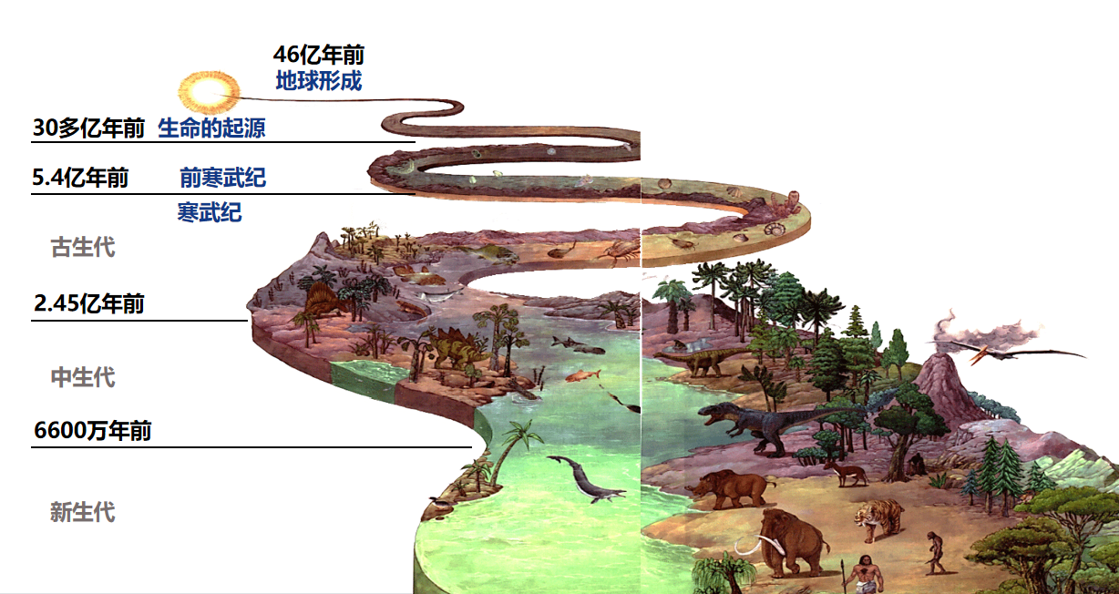
3、生物多样性形成的进化历程
思考.讨论：分析生物多样性的形成
结合图，对P₁₂₂问题进行讨论：

Slide 11
讨论：
1、最早出现的生物是哪一类生物？它们生活在什么环境中?
2、陆生植物和陆生动物的出现谁先谁后？前者为后者提供了什么条件?
3、同今天你所看到的地球相比，寒武纪时地球上的生态系统有什么特点?
4、恐龙大约是什么时候绝灭的？物种绝灭对生物多样性会产生怎样的影响?
厌氧的单细胞生物，原始海洋中。
植物先登陆，否则动物登陆后就会饿死。
当时陆地上还是一片荒芜，生物都生活在海洋中。
中生代后期绝灭的。物种绝灭对生物多样性的影响是复杂的。恐龙的绝灭有利于哺乳动物的繁盛。
Notes:
恐龙的绝灭为哺乳动物的兴盛腾出了空间，增加了生物多样性，使生物进化翻开了崭新的一页。

Slide 12
生物的进化历程可概括为：
从原核生物到真核生物
从无性生殖到有性生殖
由简单到复杂
协同进化的结果
由水生到陆生
由低等到高等

Slide 13
三、生物进化理论在发展
自然选择学说
1、现代生物进化理论（核心： ）
（1）适应是 的结果。
（2） 是生物进化的基本单位。
（3） 提供进化的原材料。
（4） 导致种群基因频率的定向改变，进而通过 形成新的物种。
（5）生物进化的过程实际上是 与 、 、
与 间 的过程。
（6）生物多样性是 的结果。
自然选择
种群
突变和基因重组
自然选择
隔离
生物
生物
生物
无机环境
协同进化
协同进化

Slide 14
2、中性突变学说：
决定生物进化的方向是中性突变的逐渐积累，而不是自然选择。
3、间断平衡学说：
物种形成并不都是渐变的结果，而是种群长期稳定与迅速形成新种交替出现的过程。
以自然选择为核心的进化理论，更为大多数学者所接受。
生物进化论不会停滞不前，而是在不断发展。

